Slide 1
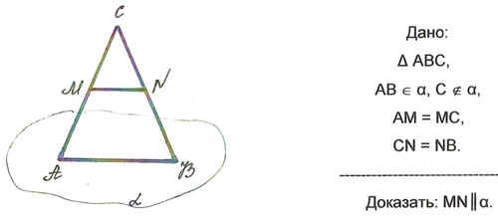

Slide 2
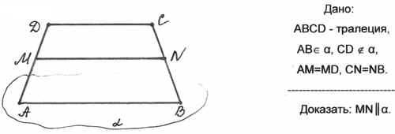

Slide 4
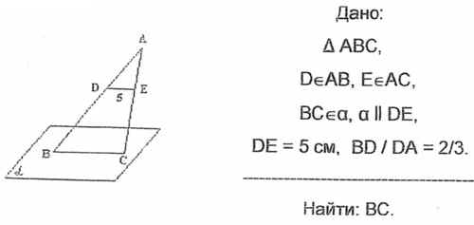

Slide 5
Математический диктант
Какие две прямые в пространстве называются параллельными?
Сформулируйте теорему о параллельных прямых.
Какие прямая и плоскость называются параллельными?
Сформулируйте признак параллельности прямой и плоскости.
Верно ли утверждение: если одна из двух прямых параллельна плоскости, а вторая пересекает эту плоскость, то прямые параллельны.

